Slide 1


Онлайн - презентация
Онлайн - презентация

Slide 2

27 Марта – Международный день театра.
Слово «театр» произошло от слова theatron, что в переводе с древнегреческого означает «место, где смотрят». Символом театра являются две маски, изображающие комедию и трагедию, основные жанры театрального искусства.

Slide 3
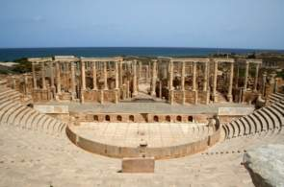
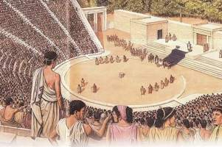
Впервые люди узнали о театре в 2500 году до нашей эры: в Египте была разыграна первая театральная постановка, посвященная жизни бога Осириса.
В 497 году до н. э. в Греции был организован праздник в честь бога Диониса. Для проведения театрального представления, согласно архивным документам, для выступления поэтов, певцов и музыкантов были выстроены деревянные подмостки. Вскоре их заменили круглыми аренами, для зрителей обустроили многоярусные зрительные места, которые окружили сцену. Именно Греция считается родоначальницей современного театра. Здесь произошло разделение постановок на комедию и трагедию и сформировались основы театрального искусства.

Slide 4
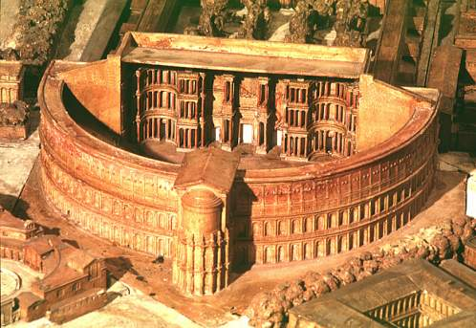
В Риме первый каменный театр был построен в 55 году до н.э. Актеры, выступающие на сцене этого театра, исполняли своеобразные «перепевы» греческих мифов и легенд.

Slide 5
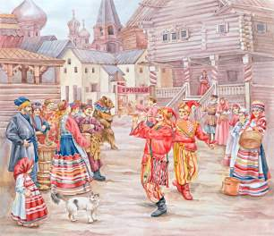
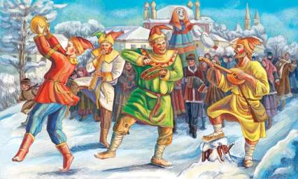
На Руси также любили театральные постановки. Первыми русскими театральными артистами можно по праву считать весельчаков скоморохов, которые развлекали знать и придворных бояр во время торжеств и играли постановки на площадях. Первые упоминания о театре скоморохов историки находят в летописях XI века.

Slide 6
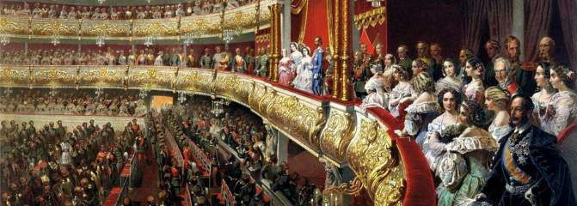
При Петре I появился публичный театр, здание которого называлось «комедийной храминой». Спектакли в нем давала немецкая труппа. И хотя такой вид зрелищ не очень полюбился народу, он положил начало театральной деятельности России.
В период правления дочери Петра I Елизаветы театр стал похожим на тот, к которому мы привыкли сейчас. Именно в этот период открылся Императорский театр, а в Петербурге – Александринский. Их особенностью было участие в спектаклях как русских, так и иностранных артистов. Выступали и женщины, и мужчины. На развитие этой отрасли тратилось множество средств.

Slide 7
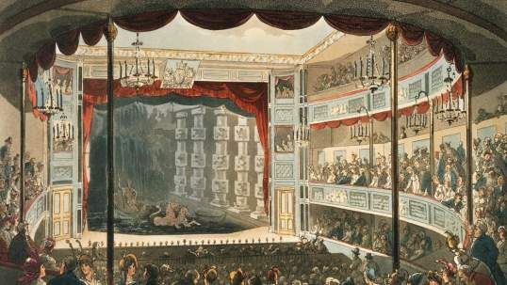
В XIX-XX веке российский театр расцвел и подарил миру множество прекрасных сценаристов, актеров и музыкантов. Всемирно известным стал режиссер и преподаватель театрального искусства К. С. Станиславский. На сцене русских театров впервые были сыграны знаменитые пьесы В. И. Немирович-Данченко, А. П. Чехова, А. Н. Островского, В. Э. Мейерхольда, М. С. Щепкина и других прекрасных драматургов и писателей.

Slide 8
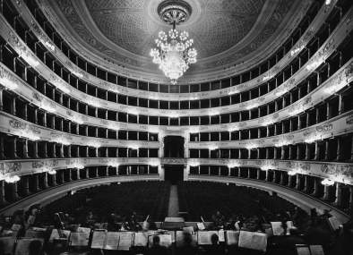
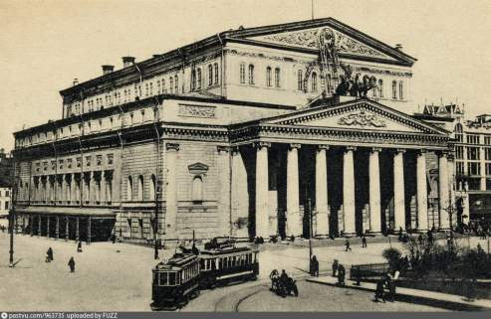
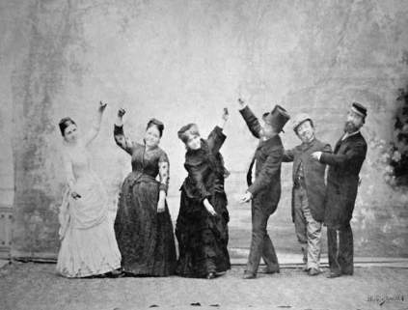

Slide 9
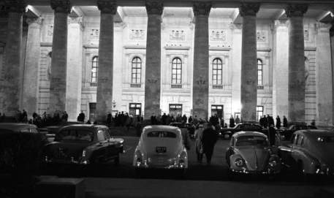
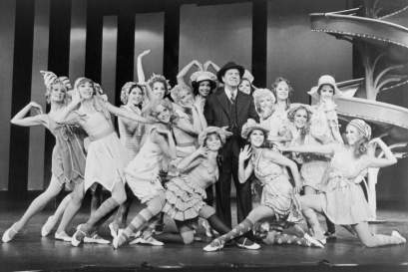
Начиная с 1961 года, вот уже более 50 лет, 27 марта все театралы отмечают профессиональный праздник Всемирный день театра связан с заседанием IX конгресса Международного института театра (International Theatre Institute, ITI), на котором было выдвинуто предложение о создании официального праздника служителей Мельпомены.
В 1962 году писателем из Франции Жаном Кокто было впервые предложено международное послание, посвященное Всемирному дню театра.

Slide 10
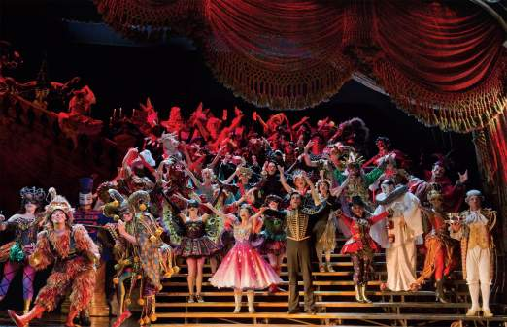
День театра – это особый праздник не только для артистов сцены, но и для всех его работников: режиссеров, сценаристов, продюсеров, звукооператоров, светотехников, мастеров - оформител
ей, костюмеров, гримеров и даже билетеров.
Это также настоящий праздник для истинных ценителей и любителей театрального искусства.

Slide 11
Спасибо за внимание

